Slide 1
INFECCIONES ASOCIADAS AL CATETERISNO VESICAL
DIPLOMATURA: ENFERMERÍA EN CONTROL DE INFECCIONES
Dr. Guillermo A. Recúpero
Profesor Titular
Cátedra de Enfermedades Infecciosas, facultad de medicina, UNT
San Miguel de Tucumán, octubre 2019

Slide 2
AGENDA
CONCEPTOS GENERALES
CONSIDERACIONES EPIDEMIOLÓGICAS
FISIOPATOGENIA
CONSIDERACIONES MICROBIOLÓGICAS
CONSIDERACIONES TERAPÉUTICAS

Slide 3
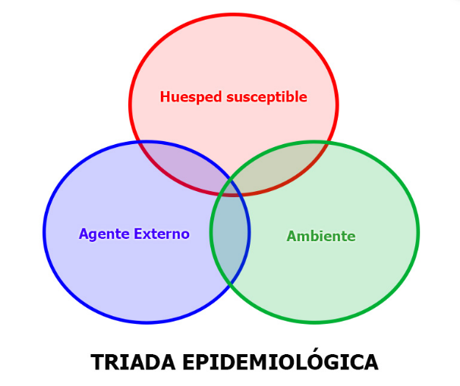
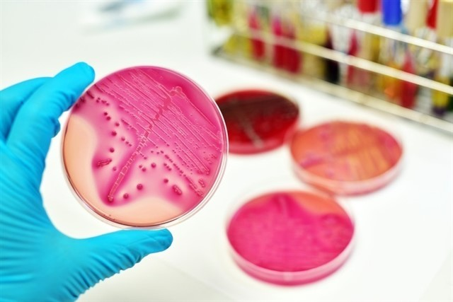
HUESPED NORMAL
COMORBILIDADES
AMBULATORIO
IACS
Microorganismo

Slide 4
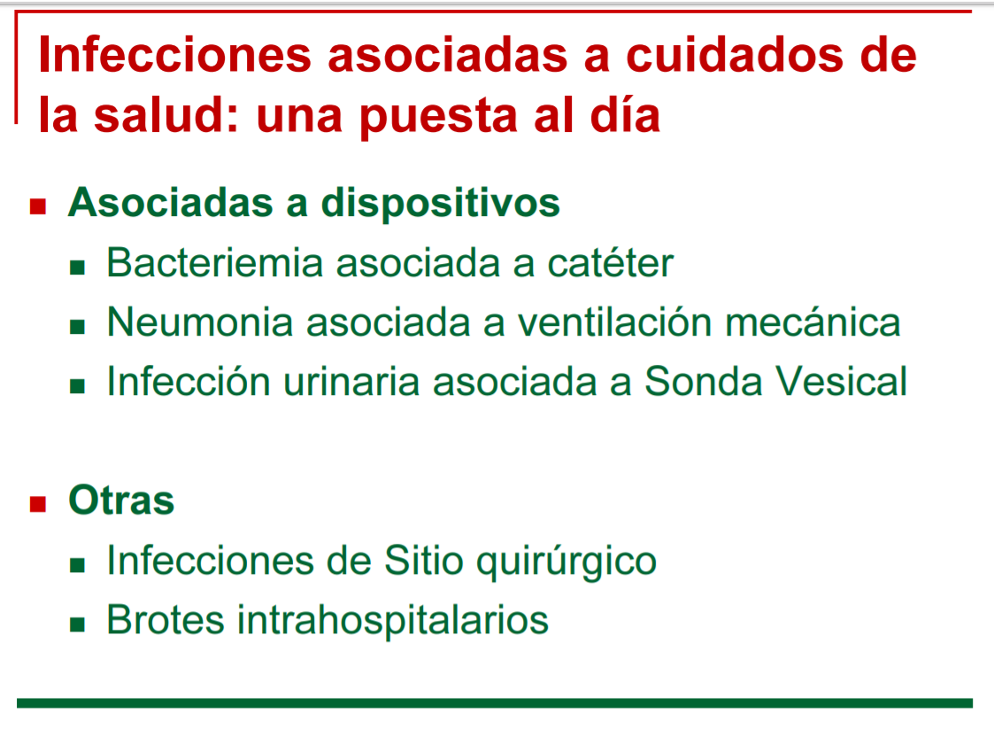

Slide 5
Escenarios Clínicos: Síntomas
Disuria Tenesmo vesical
Fiebre Disnea
Dolor Lumbar
Sudoración
Dolor Hipogástrico
Poliaquiuria
Trastornos del sensorio Escalofríos Taquicardia

Slide 6
Escenarios Clínicos: Síntomas
Disuria Tenesmo vesical
Fiebre Disnea
Dolor Lumbar Fiebre
Sudoración
Dolor Hipogástrico
Poliaquiuria Escalofríos
Fiebre Trastornos del sensorio Escalofríos Taquicardia

Slide 7
Escenarios Clínicos: Síntomas
SINDROME URINARIO BAJO
Disuria Tenesmo Vesical Fiebre
Dolor Hipogástrico Poliaquiuria
Fiebre Dolor Lumbar
Sudoración Taquicardia
Disnea Escalofríos
Fiebre Taquicardia
Trastornos del sensorio
Síntomas anteriores en un paciente
con sonda vesical
SINDROME URINARIO ALTO
BACTERIEMIA
SIRS
SEPSIS
BACTERIURIA
FEBRIL SIN FOCO
INFECCIÓN URINARIA
SEPSIS

Slide 8
Razonamiento Inicial
Razonamiento Inicial debe permitir el conocimiento de una SITUACIÓN INFECTOLOGICA CONCRETA del paciente.

Slide 9
ESCENARIOS CLÍNICOS: ENTIDADES INFECTOLÓGICAS I
ITU baja:
  Cistitis, uretritis.
ITU alta:
  - Pielonefritis (agudas y crónicas), absceso renal.
ITU recurrente:
  - Recaída y reinfección.
ITU no complicada.
ITU complicada:
  Anomalías estructurales o funcionales de las vías urinarias.
  Anomalías metabólicas de base, alteraciones en la inmunidad.
  - ITU producida por microorganismos multiresistente o inusuales.

Slide 10
ESCENARIOS CLINICOS: ENTIDADES INFECTOLÓGICAS II
Sepsis Urológica
Síndrome Febril Prolongado
Infección Urinaria Asociada a los Cuidados de la Salud
Infección Urinaria en el varón: Prostatitis, Epididimitis.

Slide 11
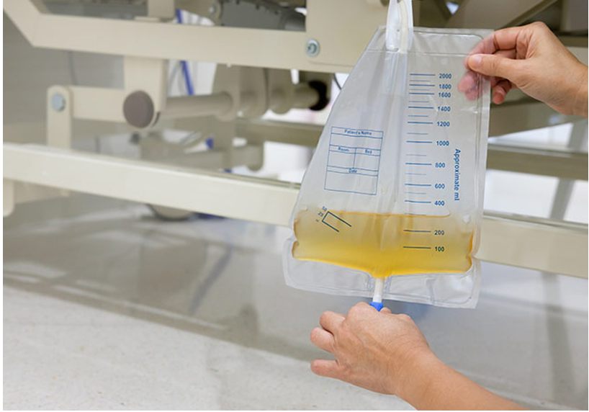
-
-
M
O
R
B
I
M
O
R
T
A
L
I
D
A
D
R
E
S
I
S
T
E
N
C
I
A
AMBULATORIAS
IACS
+
+

Slide 12
EPIDEMIOLOGÍA
En nuestro país, en el informe 2016 del Programa Nacional de Vigilancia de Infecciones Hospitalarias de Argentina, la ITU-SV representó la tercera causa más frecuente de infecciones asociadas al cuidado de la salud, detrás de la neumonía, y de la infección primaria de la sangre con una prevalencia del 12.2% y una tasa de 4.2 episodios por 1000 días de sonda vesical (SV).

Slide 13
La bacteriuria aumenta proporcionalmente al tiempo del sondaje
Si se utiliza un sistema de drenaje cerrado, la incidencia de bacteriuria aumentará 3-7% por día y alcanzará 100% a los 30 días. Si se utiliza un sistema abierto, el 100% de los pacientes tendrá bacteriuria a las 72 horas.
Solamente 10-30% de los pacientes con SV y bacteriuria presentan manifestaciones clínicas. Solo 1-4% de los pacientes con bacteriuria presenta bacteriemia, pero aun así, las bacteriemias de origen urinario representan hasta el 15% de todas las bacteriemias nosocomiales por bacilos gram-negativos.
La mortalidad de los pacientes con bacteriemia secundaria a ITU-SV es de aproximadamente 13% y corresponden a < 1% de las muertes hospitalarias.

Slide 14
ETIOLOGÍA
Echerichia coli (21.4%),
Klebsiella pneumoniae y Pseudomonas aeruginosa por igual (19.0%),
Candida sp. (7.1%)2.

Slide 15
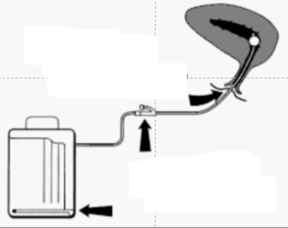
FISIOPATOGENIA
En el paciente sondado, los microorganismos pueden ingresar al aparato urinario por tres mecanismos:
Con la inserción de la SV
Por vía endoluminal
Por vía exoluminal

Slide 16
MECANISMOS DE INGRESO DE LOS GÉRMENES
Durante la inserción del catéter, que ocurre sobre todo en pacientes ancianos con colonización uretral por uropatógenos y es el mecanismo principal de infección en el cateterismo único e intermitente.
Por vía intraluminal, a través de la luz de la sonda, bien por ruptura del sistema de drenaje cerrado a nivel de las conexiones o por vía ascendente a partir de la bolsa recolectora; en estos casos, las ITU son causadas por microorganismos exógenos como resultado de una transmisión cruzada a partir de las manos del personal sanitario.
Por vía exoluminal, el mecanismo más frecuente, responsable de 2 tercios de las ITU asociadas a cateterización urinaria. Los microorganismos proceden de la propia flora del tracto intestinal del paciente, colonizan el periné y ascienden a través del espacio entre la SU y la uretra.

Slide 17
Fisiopatogenia
Microorganismo
Paciente
Sonda vesical

Slide 18
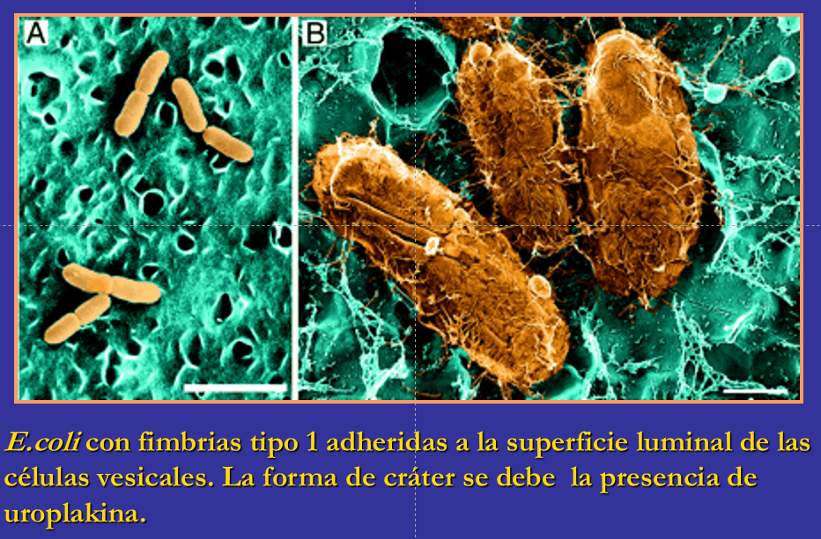
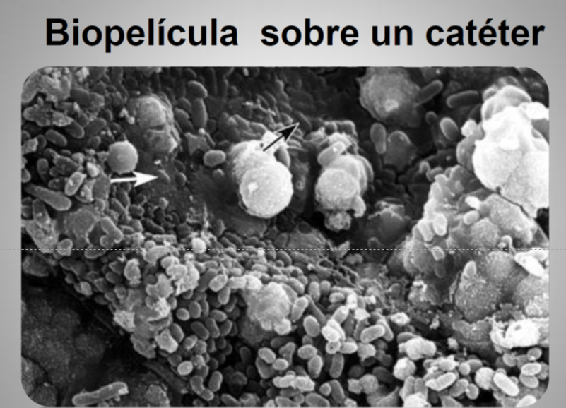
La bacteriuria aumenta proporcionalmente al tiempo del sondaje

Slide 19
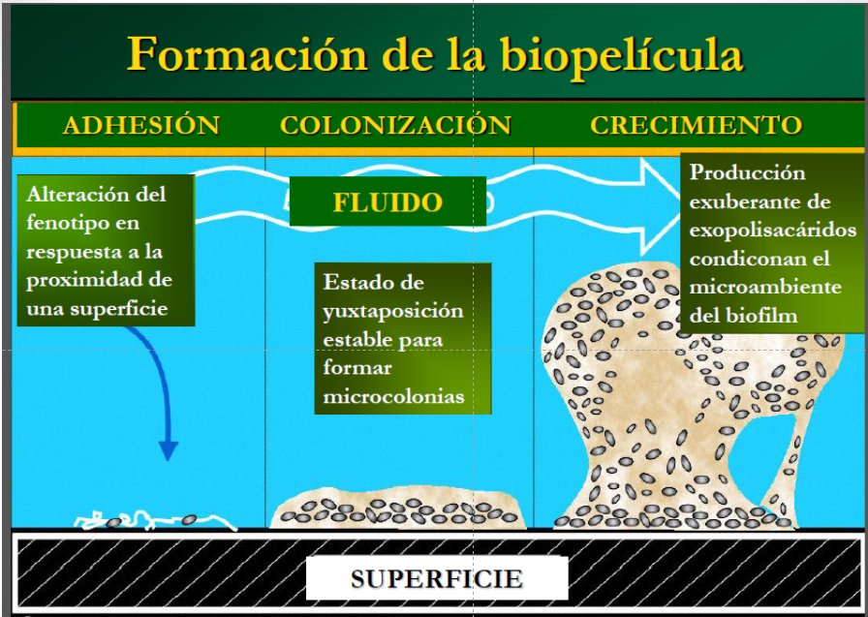

Slide 20
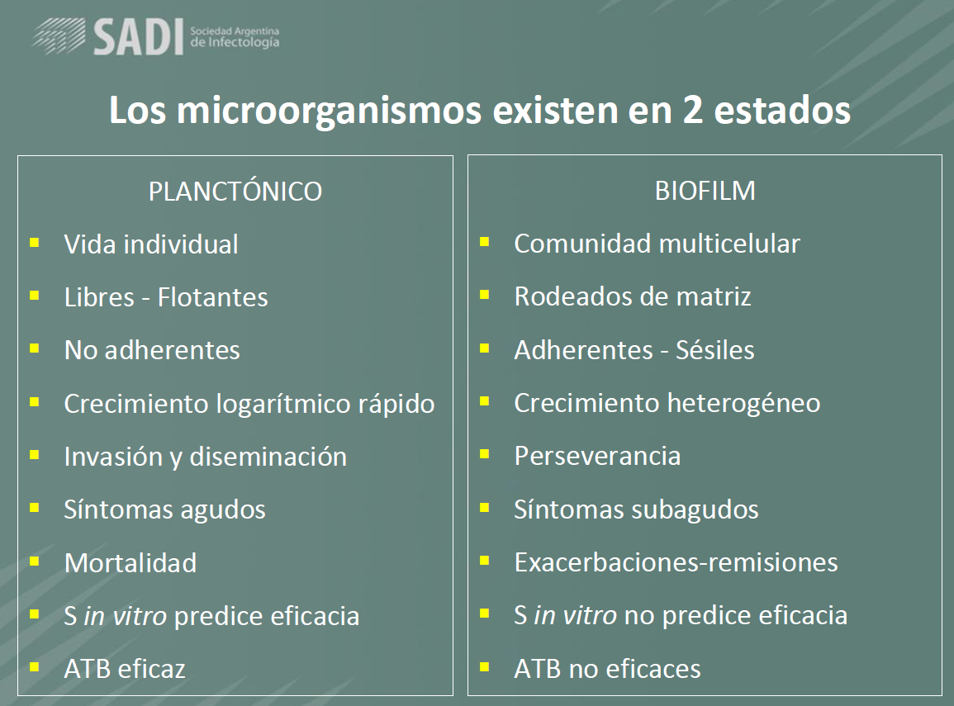

Slide 21
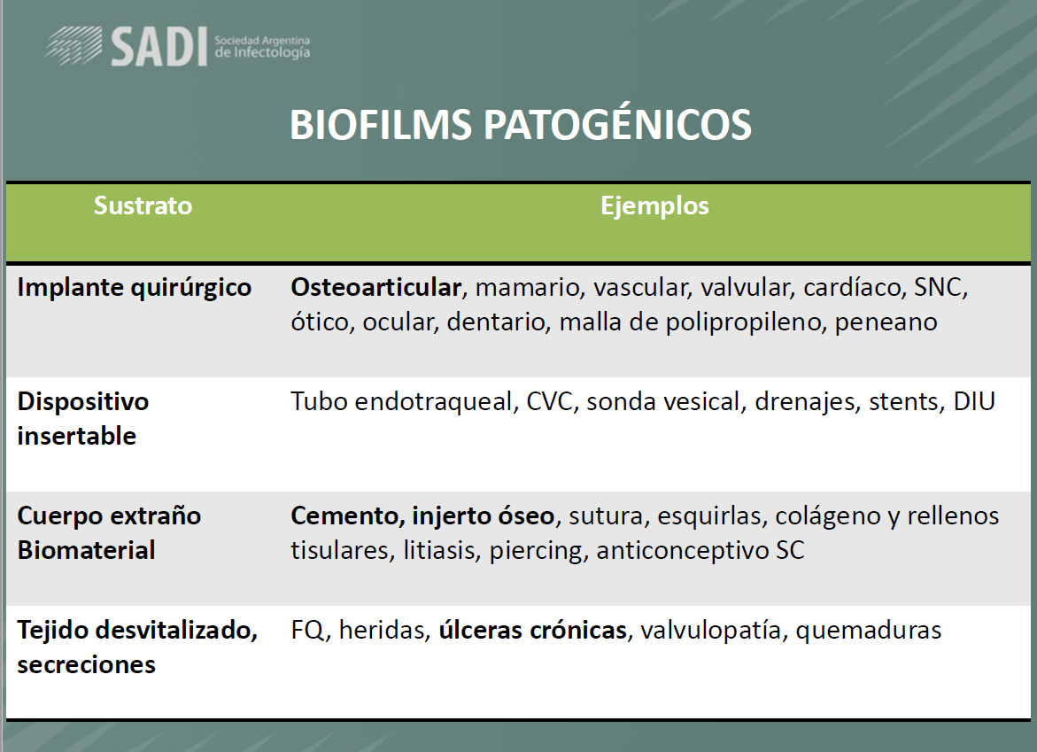

Slide 22
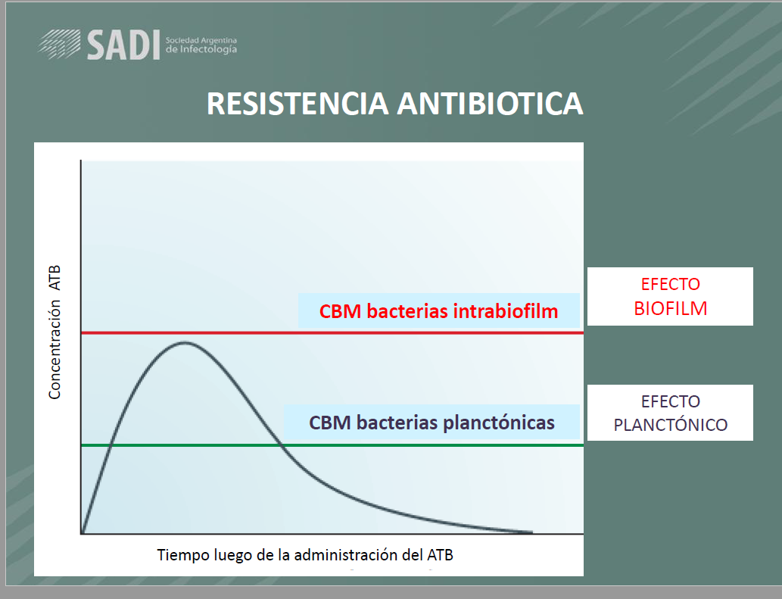
TOLERANCIA
RESISTENCIA

Slide 23
ENTIDADES CLÍNICAS
a. Bacteriuria asintomática asociada a sonda vesical
b. Infección urinaria asociada a sonda vesical (ITU- SV)

Slide 24
a. Bacteriuria asintomática asociada a sonda vesical
Esta condición refiere a todo paciente con SV colocada > 48 horas, urocultivos positivos para ≥ 1 microorganismo, con recuento de ≥ 105 UFC y ausencia de signos y síntomas de infección. Generalmente no requiere tratamiento antibiótico, excepto en grupos de alto riesgo de complicaciones como embarazadas, trasplantados renales y previo procedimiento urológico endoscópico con riesgo de sangrado.

Slide 25
TRATAMIENTO DE LA BACTERIRURIA ASINTOMÁTICA
 | NO REQUIEREN TRATAMIENTO
EMBARAZADAS | MUJERES
PREVIO A LOS PROCEDIMENTOS UROLÓGICOS | ANCIANOS
PREVIO A CIRUGIA CARDIOCVASCULAR, CIRUGIAS LIMPIAS CON COLOCACIÓN DE PRÓTESIS. | DIABETES
 | PACIENTES CON SONDA VESICAL
 | PACIENTES CON VEJIGA NEUROGÉNICA
EN PACIENTES TRANSPLANTADOS RENALES CONSENSOS CON NEFRÓLOGOS

Slide 26
b. Infección urinaria asociada a sonda vesical (ITU- SV)
Presenta los mismos criterios de la bacteriuria asintomática asociada a SV, pero con signos y síntomas de infección urinaria. Estos suelen ser fiebre, molestias en el hipogastrio, alteraciones del sensorio, hematuria aguda y disautonomía en parapléjicos. Este criterio también incluye pacientes que permanecieron sondados por >48 horas y presentan síntomas clásicos de ITU (disuria, polaquiuria, tenesmo vesical) post-extracción de SV.
Particularidades en el paciente con enfermedad cognitiva de base.

Slide 27
INFECCION URINARIA ASOCIADA A SONDA VESICAL
Paciente de 64 años, sexo masculino, internado en sala de cirugía, postoperatorio de peritonitis por divertículo perforado, 8 días antes de esta consulta.
Consulta desde la sala por: Fiebre, escalofríos, desasosiego, disnea.

Slide 28
Datos Iniciales
Paciente con cierto compromiso del sensorio, disneico, sudoroso, taquicárdico, polipneico, hipotenso.
Con catéter venoso central.
Con sonda vesical.

Slide 29
RAZONAMIENTO INICIAL
Síndromes:
Sindrome de Bacteriemia
SIRS, Sepsis.
Focos probables:
Infección asociada a Catéter venoso
Infección del sitio quirúrgico
Absceso intraabdominal
Foco respiratorio
Infección urinaria asociada a sonda vesical.

Slide 30
DIAGNÓSTICO

Slide 31
DIAGNÓSTICO MICROBIOLÓGICO
En infección Urinaria hay que relacionar: Clínica y Urocultivo.
El urocultivo certifica la bacteriuria
La clínica determina la bacteriuria Asintómática y la infección urinaria asociada a sonda vesical
El urocultivo debe informar siempre:
  Examen físico-químico: sedimento
  Examen bacteriológico:
Sedimento coloreado
Cultivo

Slide 32
Relación entre Sedimento y Cultivo
Sedimento | Cultivo | Interpretación
Normal | Negativo

Slide 33
Relación entre Sedimento y Cultivo
Sedimento | Cultivo | Interpretación
Normal | Negativo | Buscar otro foco

Slide 34
Relación entre Sedimento y Cultivo
Sedimento | Cultivo | Interpretación
Patológico | Positivo

Slide 35
Relación entre Sedimento y Cultivo
Sedimento | Cultivo | Interpretación
Patológico | Positivo | Infección Urinaria

Slide 36
Relación entre Sedimento y Cultivo
Sedimento | Cultivo | Interpretación
Patológico | Negativo

Slide 37
Relación entre Sedimento y Cultivo
Sedimento | Cultivo | Interpretación
Patológico | Negativo | Contaminación, TBC, Micoplasma, Antibióticos Nefropatías

Slide 38
Relación entre Sedimento y Cultivo
Sedimento | Cultivo | Interpretación
Normal o Patológico Sin sintomas | Positivo

Slide 39
Relación entre Sedimento y Cultivo
Sedimento | Cultivo | Interpretación
Normal o Patológico Sin sintomas | Positivo | Bacteriuria Asintomática

Slide 40
Relación entre Sedimento y Cultivo
Sedimento | Cultivo | Interpretación
Normal | Negativo | Buscar otro foco
Patológico | Positivo | Infección Urinaria
Patológico | Negativo | Contaminación, TBC, Micoplasma, Antibióticos Nefropatías
Normal o Patológico Sin síntomas | Positivo | Bacteriuria Asintomática

Slide 41
UROCULTIVO POR SONDA
En los pacientes que tienen una sonda vesical permanente, la toma de muestra la efectúa personal capacitado, previa desinfección de la zona
proximal de la sonda, clampeado por 15 minutos a 10 cm. de su inserción en el meato urinario. La recolección es a través de la punción de la
sonda con jeringa y aguja estériles. Trasvasar la orina a tubo o frasco estéril tapa a rosca.
Una vez recolectada la orina, debe conservarse en la heladera a 4^C.
Para remitir la muestra al laboratorio, colocar el frasco en un recipiente que contenga hielo, entregándola lo antes posible.
Para el primer urocultivo es necesario no recibir medicación antibiótica, antitérmica ni vitamínica.
La orina obtenida de la bolsa de drenaje no se debe utilizar para cultivo.

Slide 42
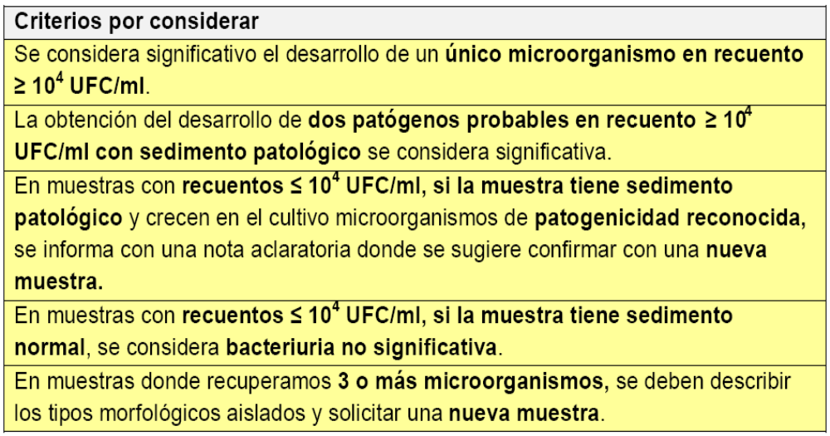
Criterios para el seguimiento e informe de urocultivos de pacientes sondados
La infección urinaria polimicrobiana significativa puede ser asumida como tal, con bajo margen de error, si se documenta una mezcla con más de 10⁵ UFC/ml de 2 o más gérmenes en igual proporción, en 2 muestras de orina correctamente recolectadas, las cuales deberían mostrar además un sedimento francamente patológico.

Slide 43
Se define como urocultivo con flora polimicrobiana a la presencia de > 2 especies de microorganismos en el cultivo de la muestra. Estas muestras deben ser desestimadas y, si se sospecha ITU-SV alta, se deberá tomar nueva muestra previo recambio de sonda.

Slide 44
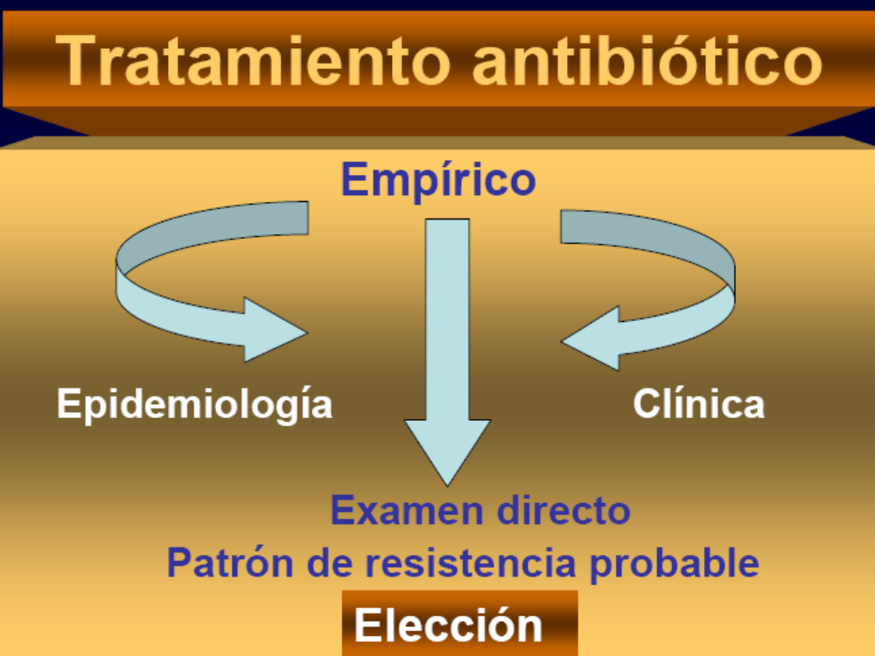

Slide 45
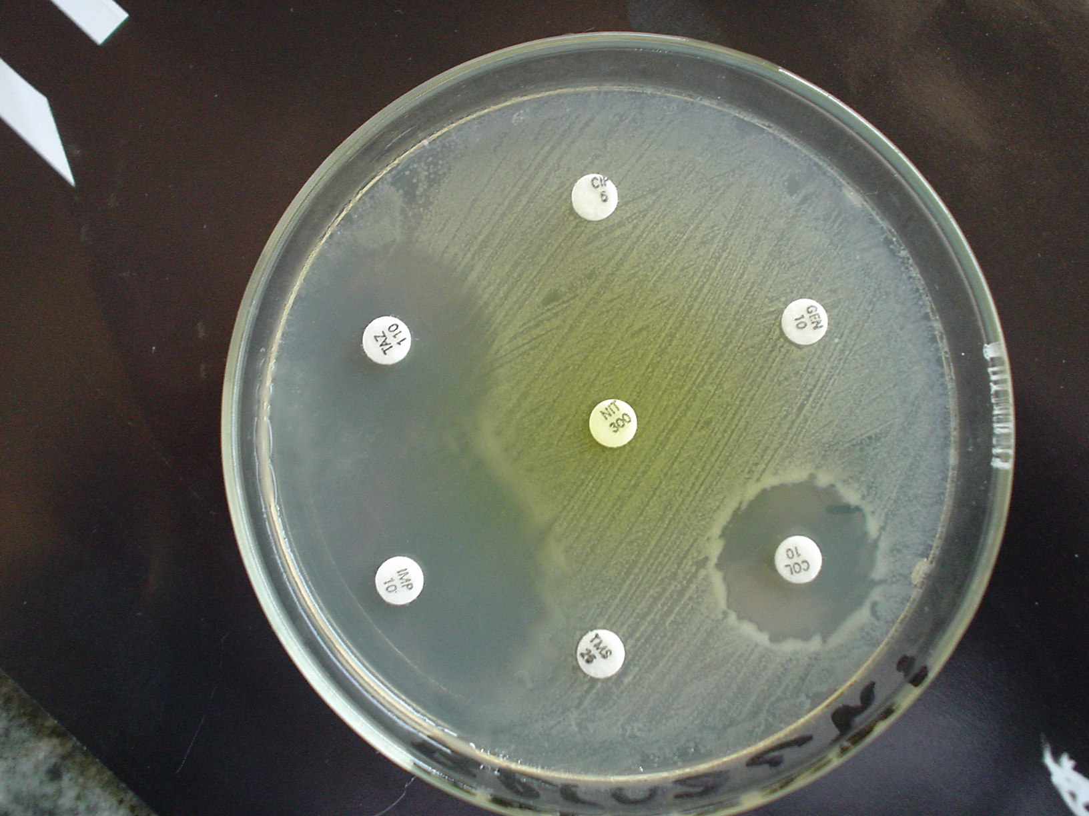
IU-Valor del antibiograma

Slide 46
RESISTENCIA BACTERIANA

Slide 47
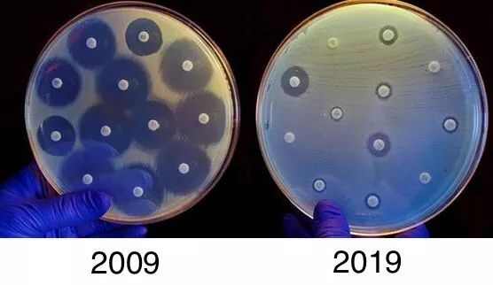

Slide 48
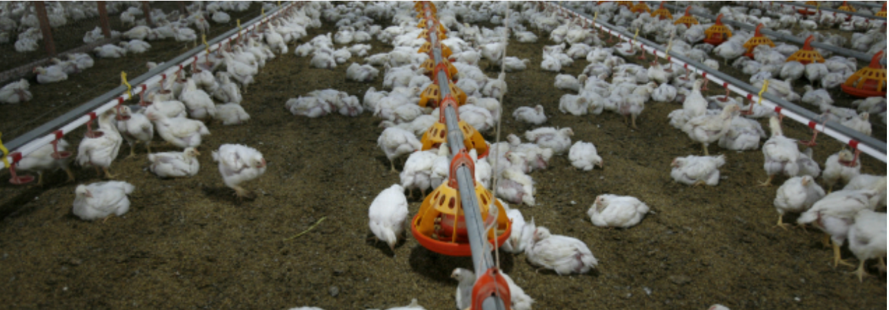
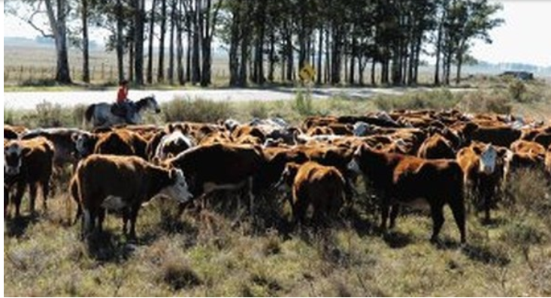

Slide 49
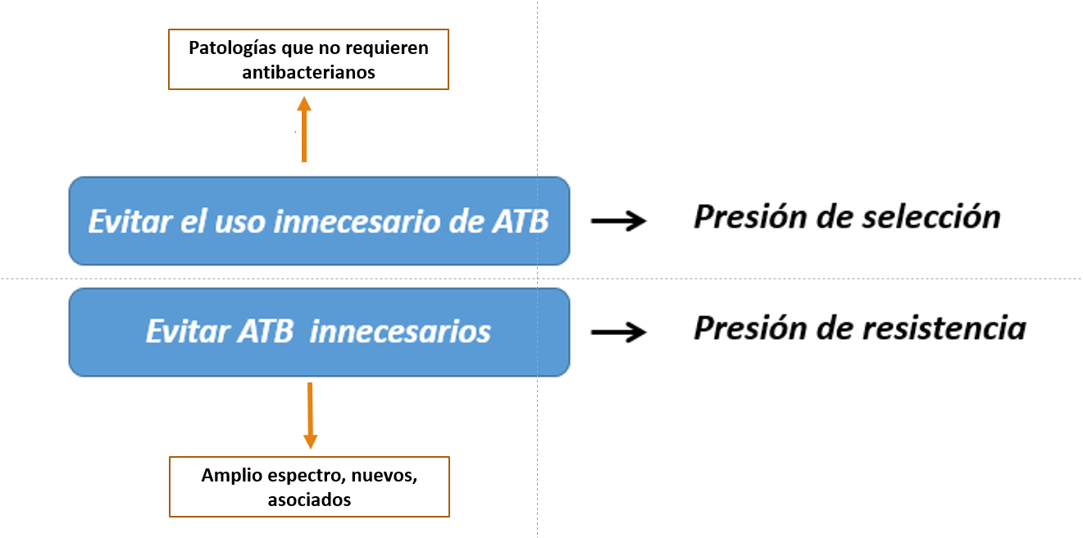

Slide 50
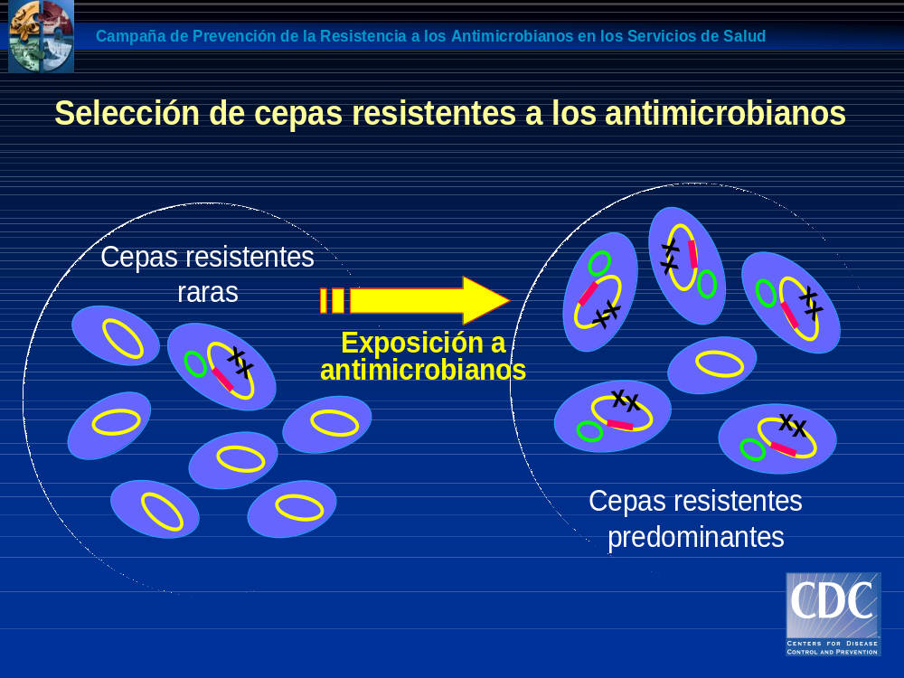

Slide 51
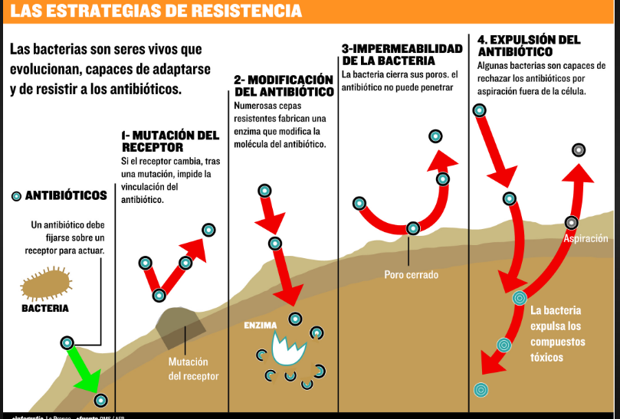

Slide 52
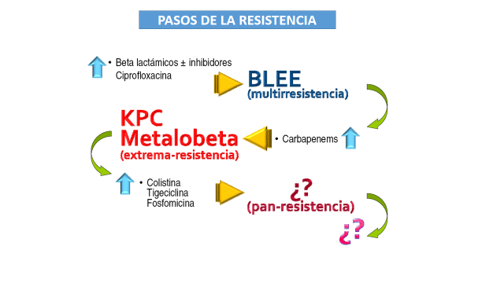

Slide 53
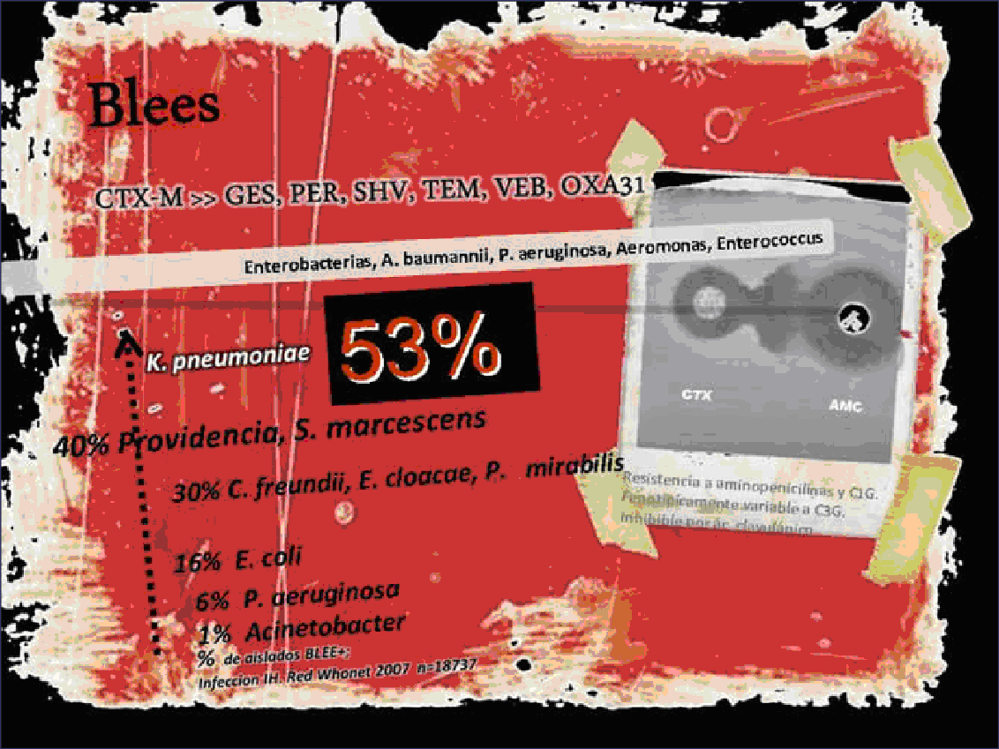

Slide 54


Slide 55
BGN RESISTENTES
ENTEROBACTERIAS
PSEUDOMONAS, ACINETOBACTER
MECANISMOS:
BLEE, CARBAPENEMASAS
MECANISMOS COMBINADOS

Slide 56
Antibacterianos útiles para bacilos gran negativos resistentes.
Piperacilina-Tazobactam
Cefepime
Amicacina
Carbapenem: Imipenem
Meropenem
Doripenem
Colistina
Tigeciclina (No apto para pseudomonas)
Fosfomicina
Ceftazidima-Abivactam
Ceftolozano-Tazobactam
-
a
+
S

Slide 58
TERAPIA EMPIRICA
SANGRE
PULMON
DIGESTIVO
URINARIO
Meropenem
Colistin
+
Considerar
Tigeciclina
Gentamicina
Fosfomicina
Rifampicina
Meropenem
Colistin
+
Considerar
Tigeciclina
Gentamicina
Fosfomicina
Rifampicina
Meropenem
Tigeciclina
Colistin
+
Considerar
Fosfomicina
Rifampicina
Meropenem
Fosfomicina
+
Considerar
Rifampicina
Gentamicina
Tigeciclina
RESULTADOS DE ANTIBIOGRAMA
MEROPENEM CIM > 32 mg/L
SI
NO
COLISTIN CIM > 2 mg/L
Sustituir por ATB
alternativo
Continuar con
tratamiento
TIGECICLINA CIM > 4 mg/L
Adaptado Petrosillo, et al. Treatment of Carbapenem - resistant Klebsiella pneumoniae: the state of the art (2013)

Slide 59
INFECCIÓN URINARIA CANDIDIÁSICA

Slide 60
CANDIDURIA
- Candida albicans (frecuencia 50-70%): la causa más común de colonización y/ o infección. En su mayoría son sensibles a fluconazol.
- Candida glabrata (frecuencia 10-35%): en edades avanzadas, neoplasias, catéter venoso central, alimentación parenteral y uso de antibióticos. En su mayoría son resistentes al fluconazol.
- Candida tropicalis (frecuencia 10-35%): más frecuente en neutropénicos y en enfermedades oncohematológicas. En su mayoría son sensibles al fluconazol.
- Candida parapsilosis poco común en orina (1-7%); causa común en candidemia asociada a catéter venoso central y en neonatos. La mayoría es sensible a fluconazol.
- Candida krusei poco común en orina (1-2%). La mayoría es resistente a fluconazol.
La candiduria per se puede ser debida a contaminación de la muestra, colonización vesical y/ o infección del tracto urinario alto o bajo, por lo que se requiere de la interpretación clínica en cada caso.

Slide 61
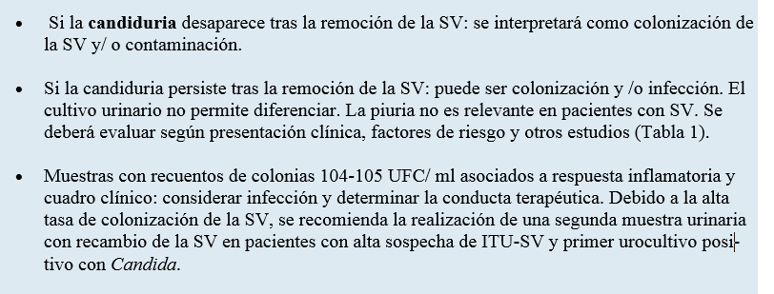
DIAGNÓSTICO DE CANDIDURIA

Slide 62
CANDIDURIA PRESENTACIONES CLÍNICAS
Asintomático
Con síntomas urinarios bajos
Con síntomas urinarios altos y/o sistémicos

Slide 63
Asintomático:
• Repetir urocultivo:
a. Negativo: se interpreta como contaminación y/ o colonización de SV
b. Positivo: persistencia de Candida spp en el urocultivo. Se interpreta como sitio de colonización.
Corregir los factores predisponentes (suspender antibióticos y remover sonda vesical)
Considerar tratamiento en situaciones especiales (ver texto).

Slide 64
Con síntomas urinarios bajos:
Urocultivo con aislamiento de Candida spp como único microorganismo o persistencia de los síntomas a pesar del tratamiento antibiótico: realizar ecografía renal para descartar obstrucción y/ o complicación (considerar consulta con urología). Considerar modificar factores de riesgo para candiduria y evaluar inicio de tratamiento antifúngico.

Slide 65
Con síntomas urinarios altos y/o sistémicos:
Se sugiere toma de otras muestras clínicas para microbiología, según clínica (hemocultivos, etc.)
Evaluar otros sitios de colonización (tubo digestivo, genital, respiratorio, etc.)
Evaluar otros focos de infección (ocular, endovascular, abdominal, hepático, etc.)

Slide 66
Considerar infección por Candida spp.
Se recomienda score para evaluar riesgo de candidiasis sistémica.
Considerar tratamiento de candidiasis sistémica

Slide 67
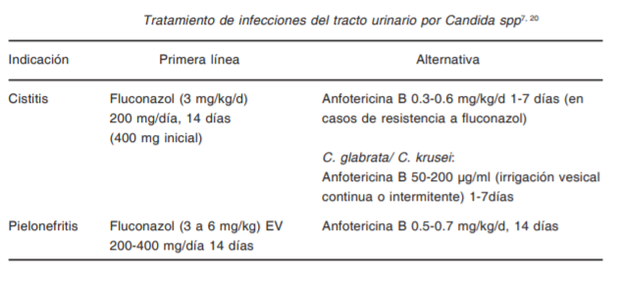

Slide 68
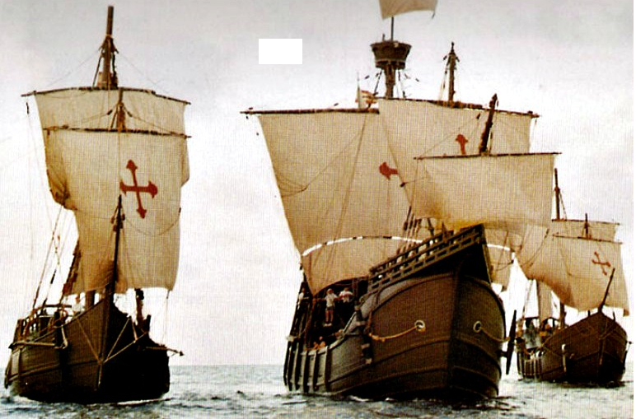

INFECCIÓN DEL TRACTO URINARIO ASOCIADA A SONDA VESICAL. ACTUALIZACIÓN Y RECOMENDACIONES INTERSOCIEDADES
MEDICINA (Buenos Aires) 2018; 78: 258-264
http://www.medicinabuenosaires.com/PMID/30125253.pdf

